Slide 1




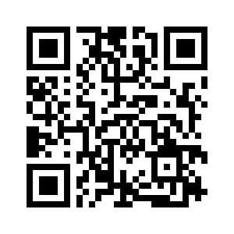


Deine
Stimme zählt!
Es sind wieder
Hochschulwahlen
vom 15.07-17.07.2025 um 16 Uhr
StuRa
Senat
Infos zu den Kandiat*innen auf der VS Website oder im KuCa!
Fakultätsrat

